Slide 1
Lecture 10. matplotlib 라이브러리로 그래프 그리기
인공지능소프트웨어학과 김준휘 교수

Slide 2
학습개요
Matplotlib, numpy 설치 확인
그래프의 제목, 레이블, 범례, x축, y축 최대 최소 지정
선의 스타일, 색상, 굵기, 마커의 스타일, 색상
학습목표
Matplotlib에서 그래프의 제목, 레이블, 범례, x축, y축 최대 최소를 지정해 그래프를 그릴 수 있다.
선의 스타일, 색상, 굵기, 마커의 스타일, 색상 등을 수정해 그래프를 그릴 수 있다.

Slide 3
LESSON 01
plot 함수로
선 그래프 그리기

Slide 4
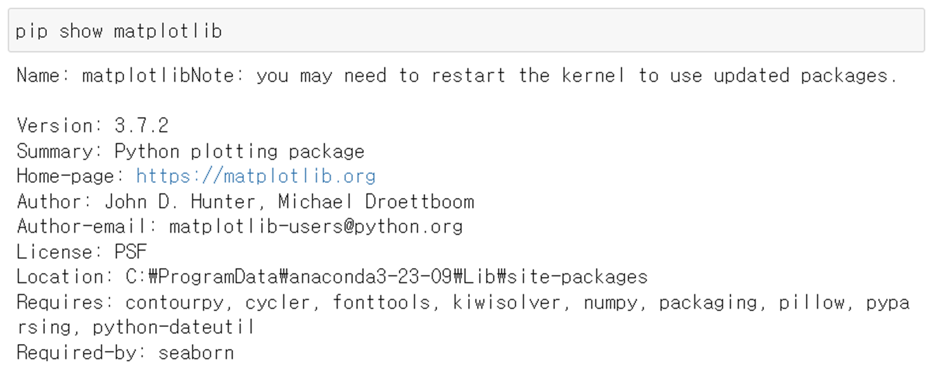
Matplotlib 설치 확인

Slide 5
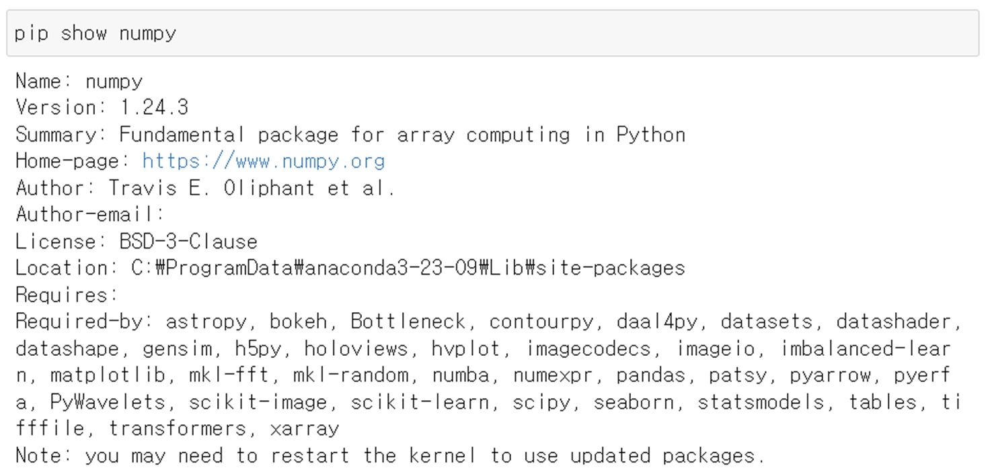
Numpy 설치 확인

Slide 6
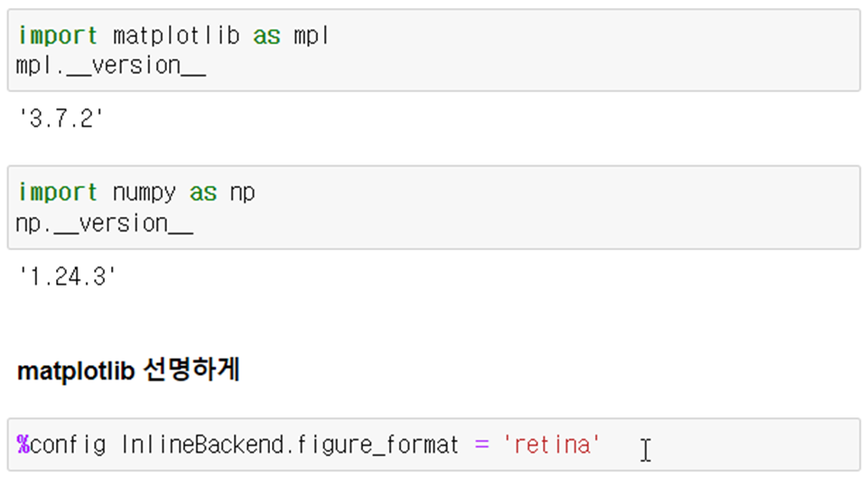
버전 확인 및 matplotlib 설정

Slide 7
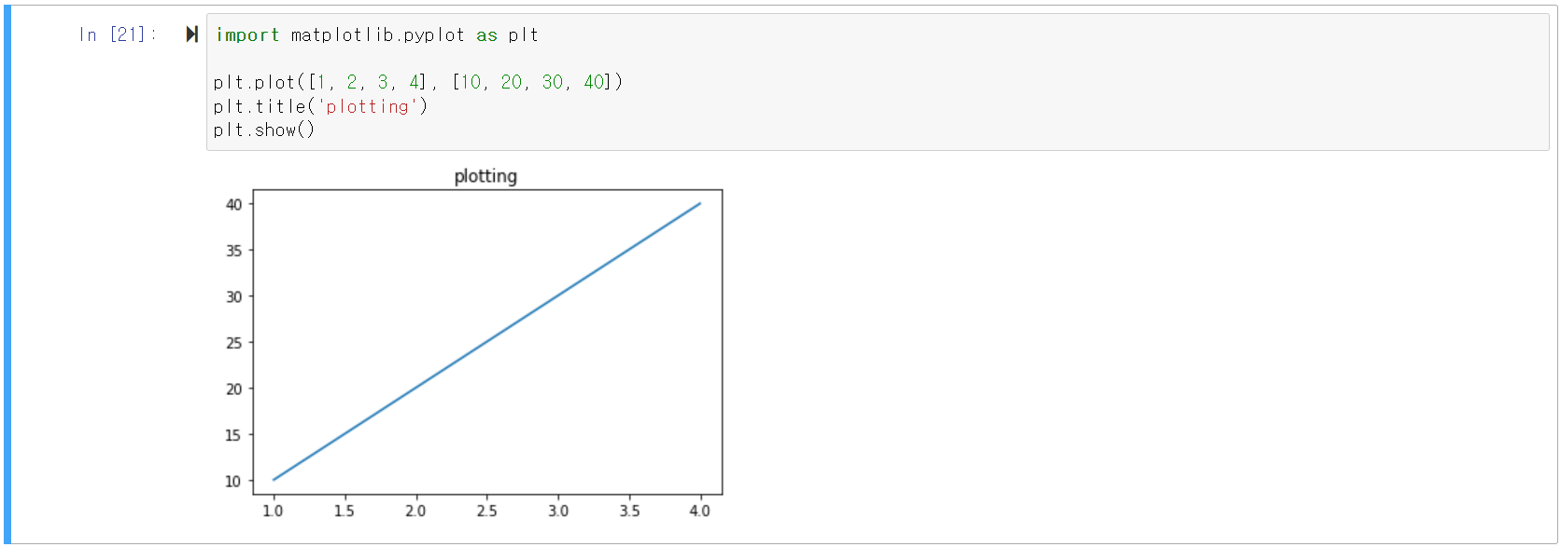
그래프에 제목(Title) 추가하기

Slide 8
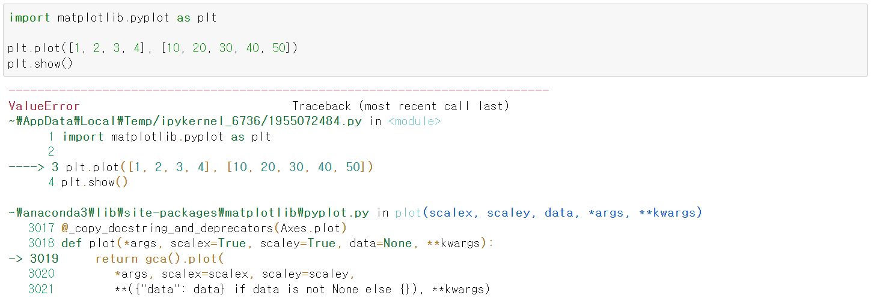
plt.plot([x축 데이터], [y축 데이터])
x축 데이터와 y축 데이터의
개수가 같지 않으면 오류가 발생합니다.

Slide 9
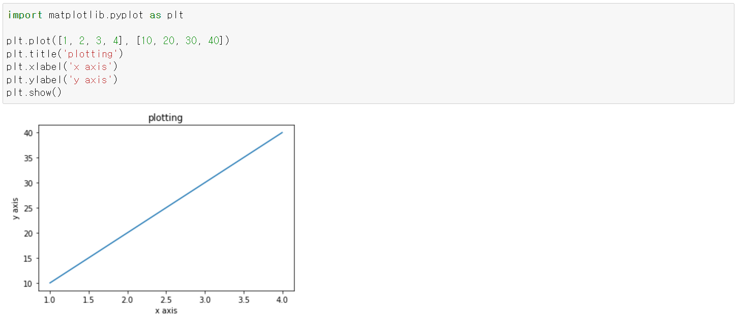
그래프에 x축 및 y축 레이블(Label) 정보 추가하기
다른 사람이 내가 만든 그래프를 보았을 때,
한 번에 이해할 수 있게
x, y축 레이블 정보를 추가하도록 합시다.

Slide 10
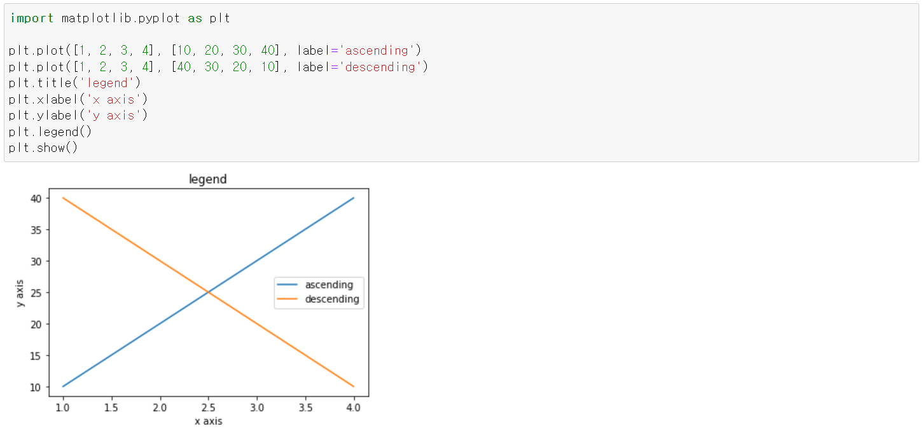
그래프에 범례(Legend) 추가하기
Legend : (명사) 전설, (명사) 범례
속성 label=‘범례에_기술되는_이름’
경우에 따라서 그래프를 출력할 때
흑백으로 출력하는 경우가 있습니다.
이 경우 색(Color)으로 범례를 구분하는
것이 어려울 수 있습니다.

Slide 11
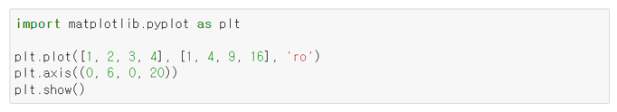
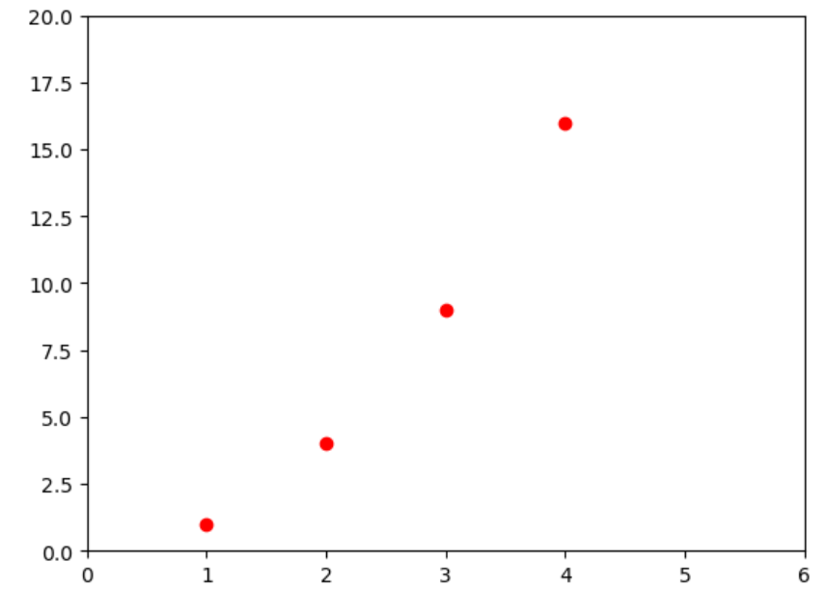
색상과 스타일, 축의 최대 최소 지정
plt.axis = [xmin, xmax, ymin, ymax]

Slide 12
LESSON 02
그래프의
다양한 속성 지정

Slide 13
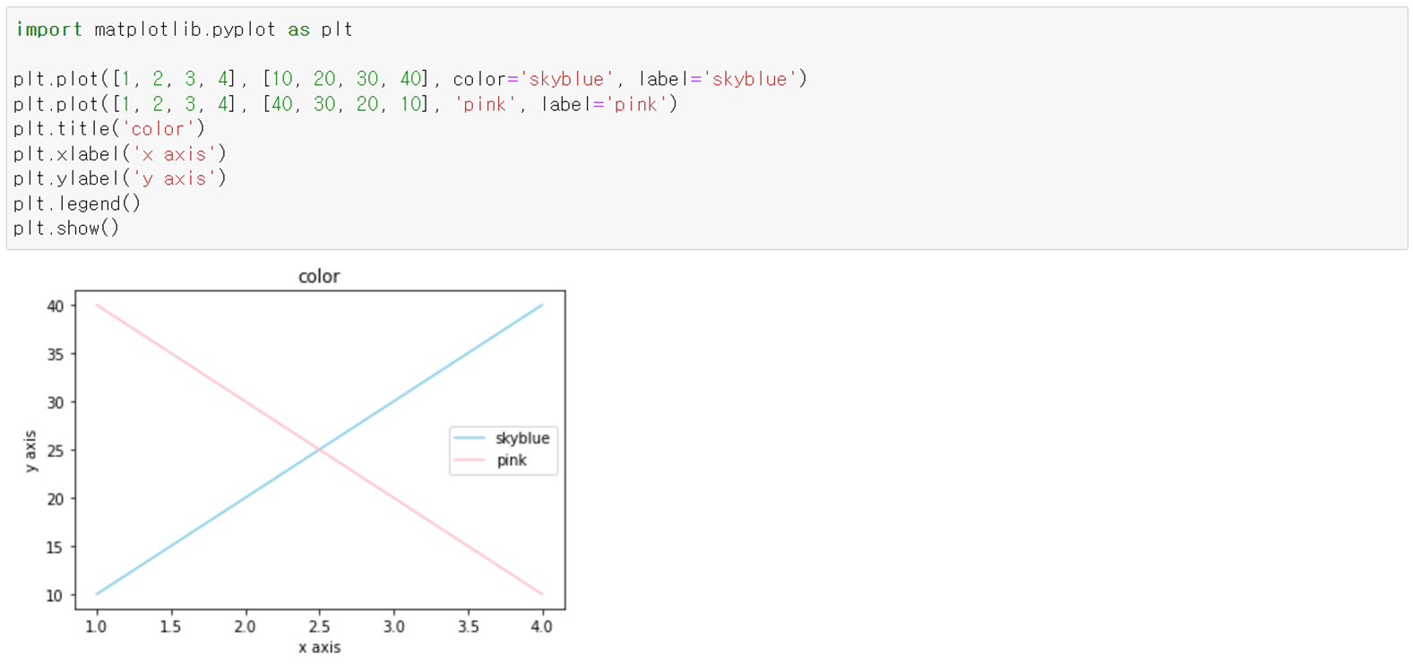
그래프 색상 바꾸기
아래 색상에 대해서는 약자로 표기할 수 있습니다.
red → r
green → g white → w
blue → b magenta → m
black → k cyan → c
yellow → y
http://matplotlib.org/examples/color/named_colors.html

Slide 14
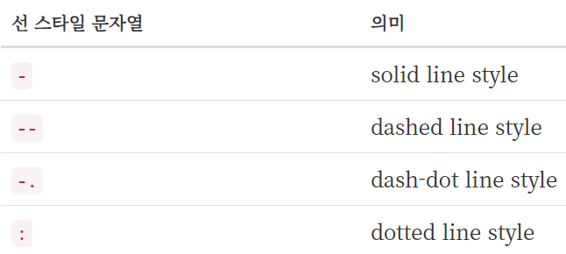
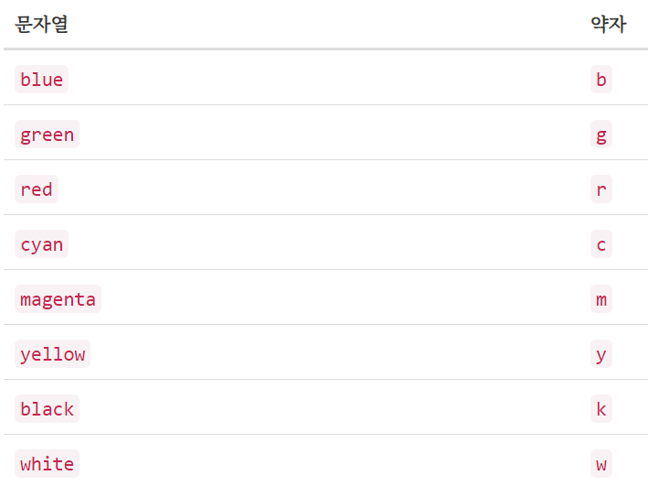
그래프 선 모양 바꾸기 (1)
선 스타일 linestyle 또는 ls
실선(solid), 대시선(dashed)
점선(dotted), 대시-점선(dash-dot)
색상 color

Slide 15
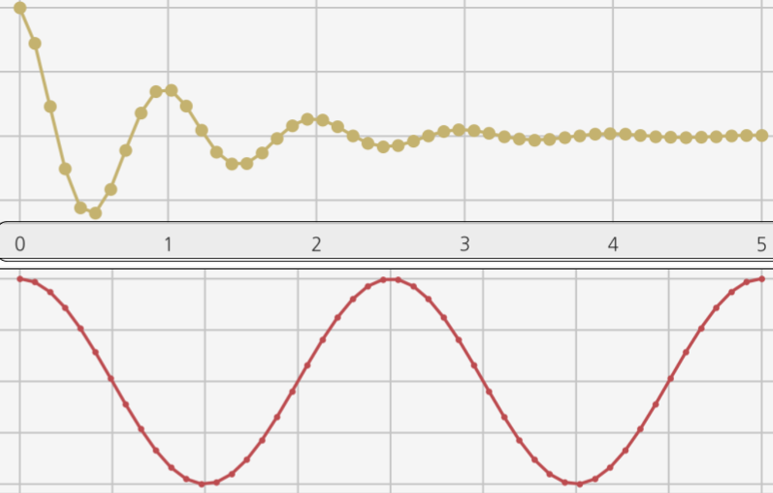
그래프 선 모양 바꾸기 (2)
마커 marker
데이터 위치를 나타내는 기호
실제 데이터를 돋보이게 그리기

Slide 16
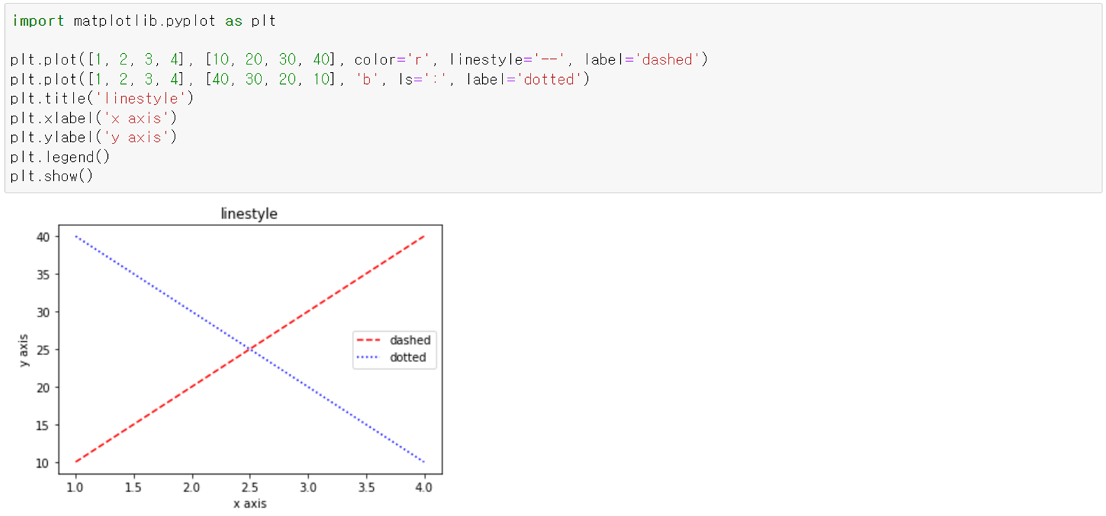
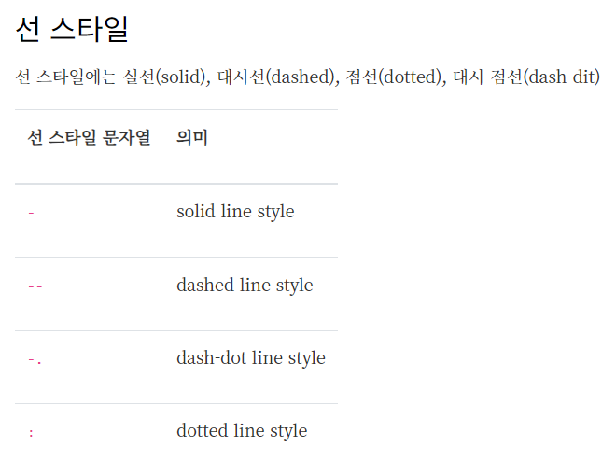
그래프 선 모양 바꾸기 (3)

Slide 17
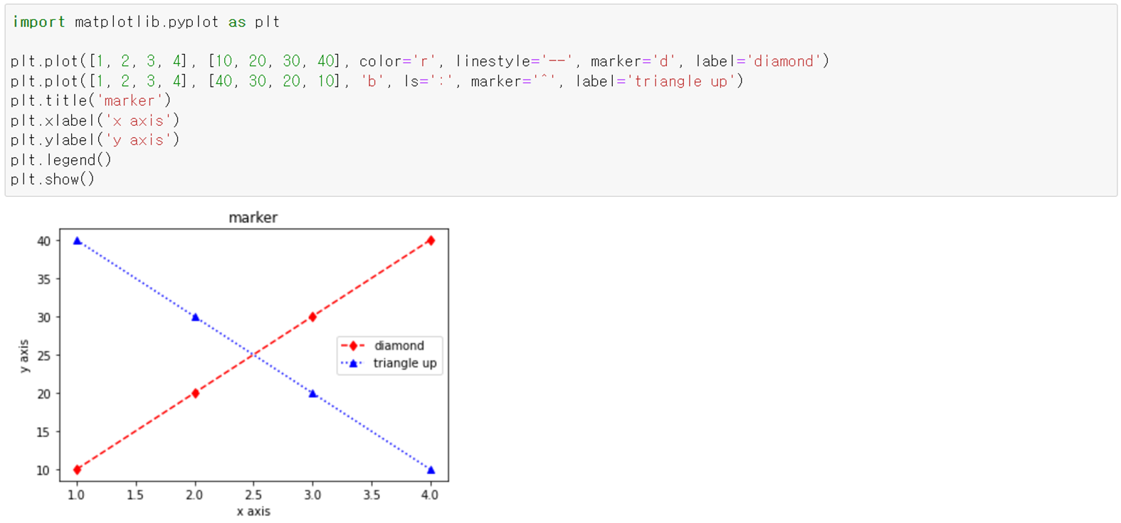
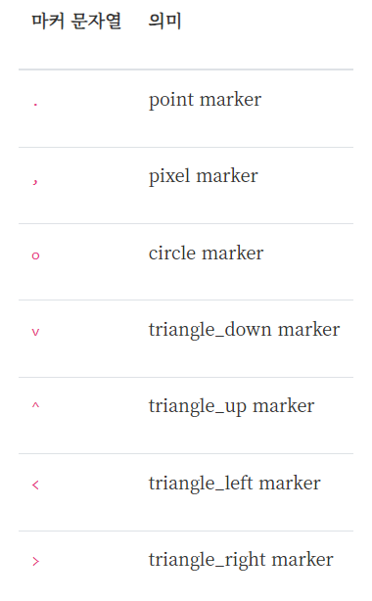
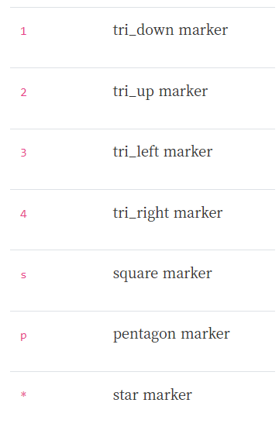
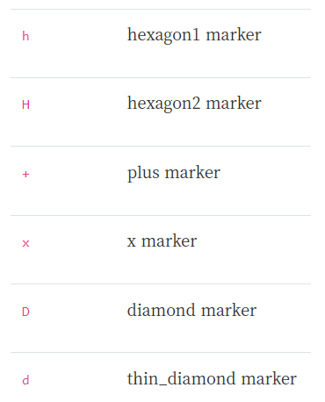
그래프 마커(Marker) 모양 바꾸기

Slide 18
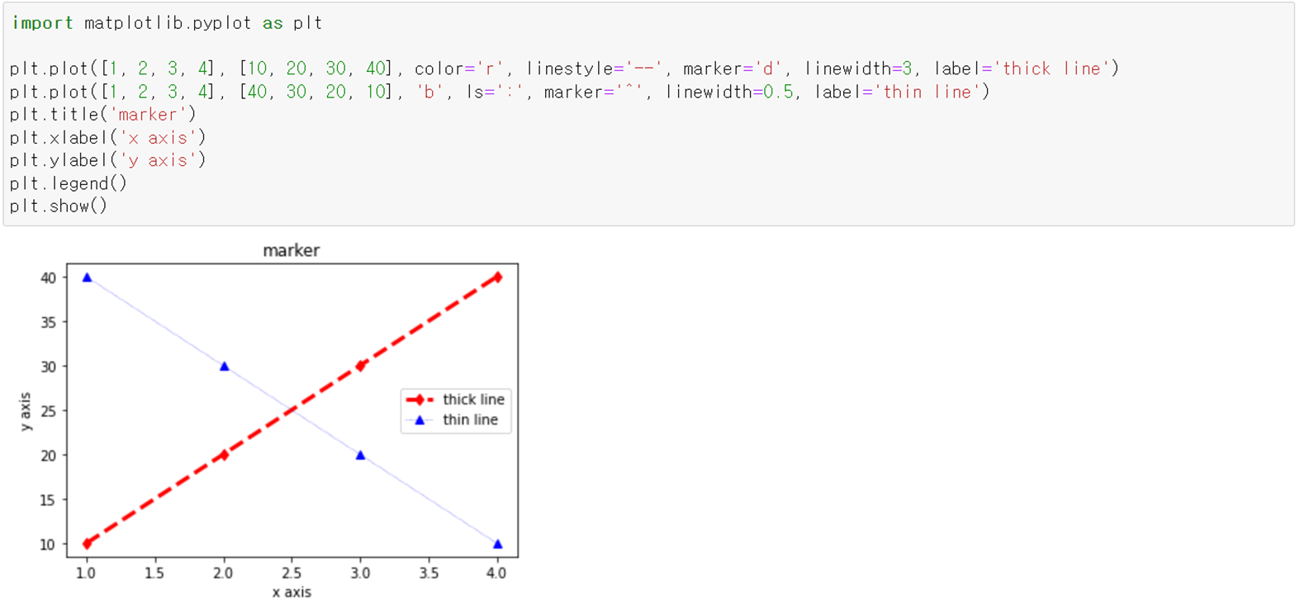
그래프 선 굵기 바꾸기

Slide 19
문자열 형태로 라인 모양
fmt = '[color][marker][line]' 또는 '[marker][line][color]‘
파악만 되면 순서는 상관 없음
'b'
# blue markers with default shape
'or'
'-g'
# red circles
# green solid line
'--'
# dashed line with default color
‘^k:’
# black triangle_up markers connected by a dotted line

Slide 20
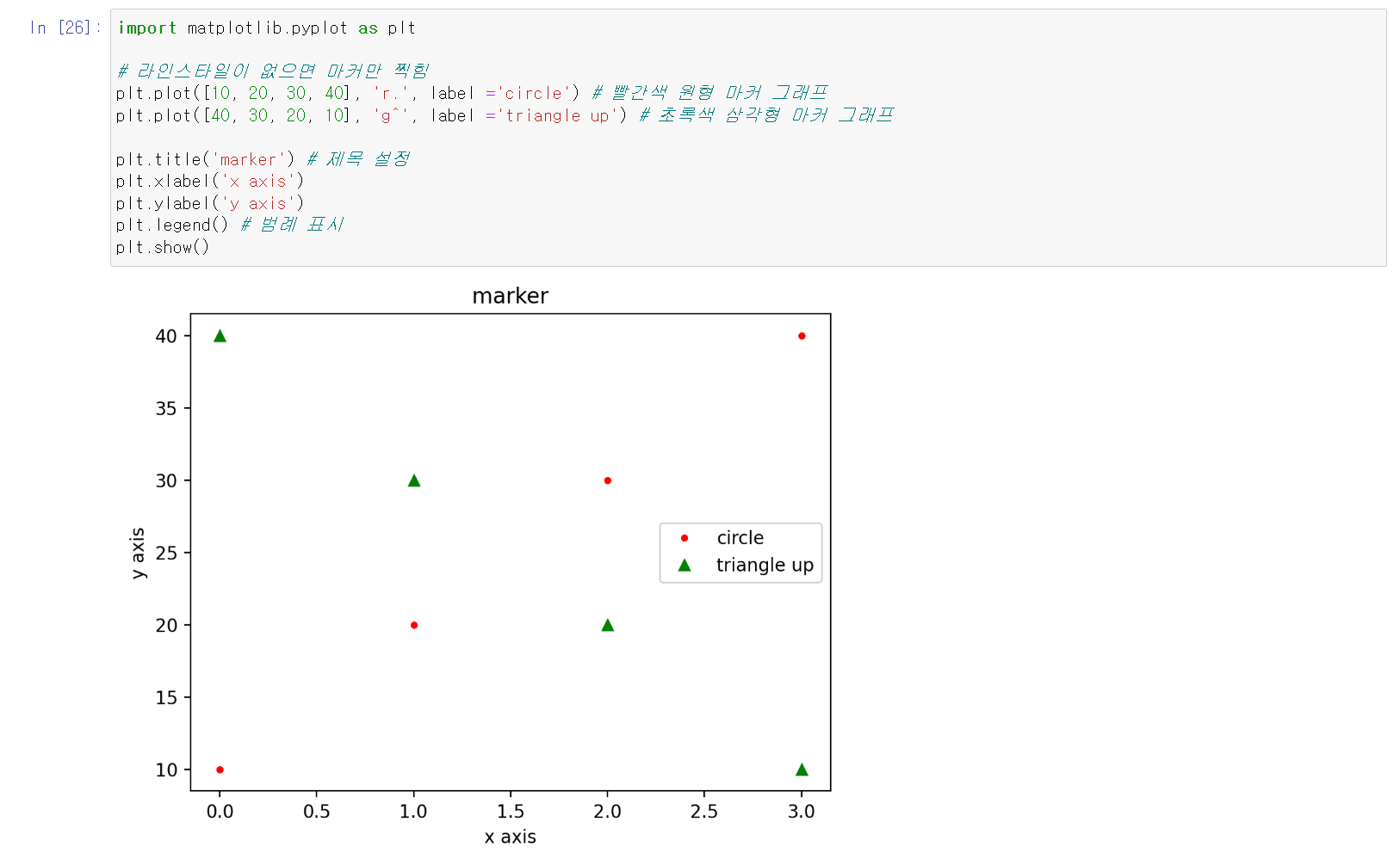
라인스타일이 없으면 마커만 그림 (1)

Slide 21
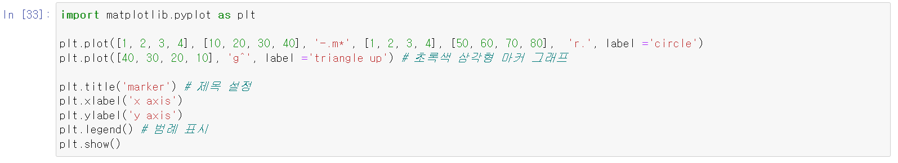
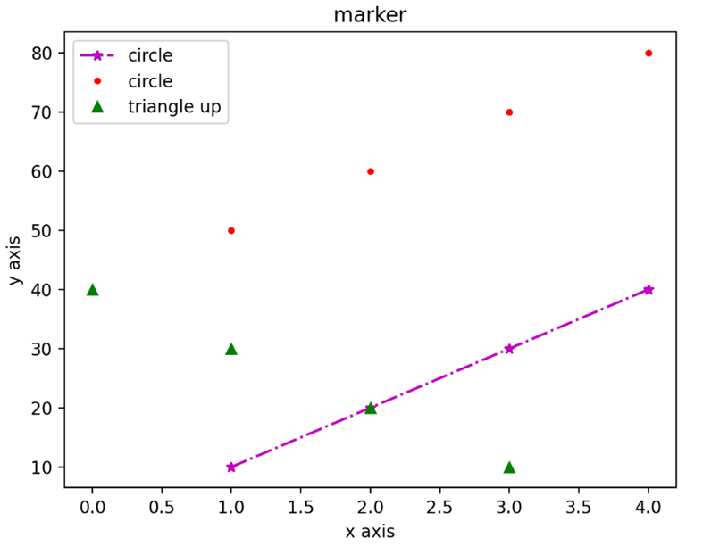
라인스타일이 없으면 마커만 그림 (2)

Slide 22
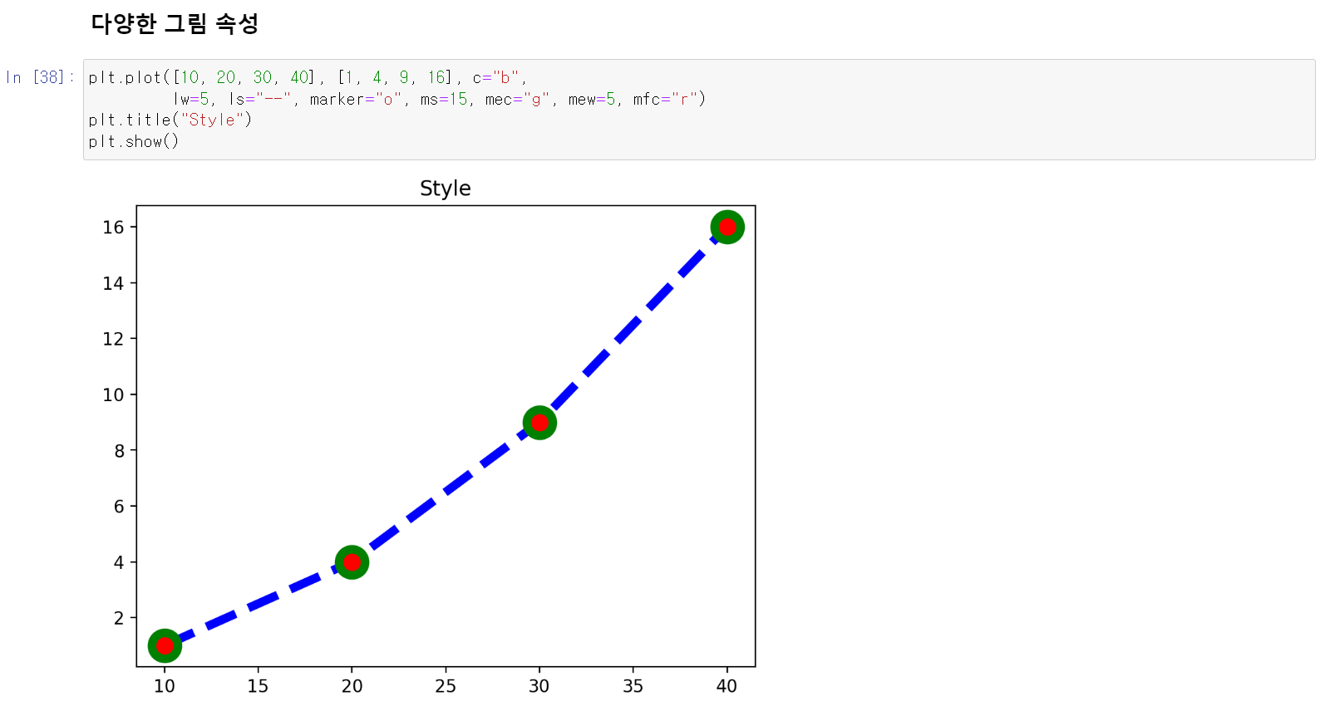
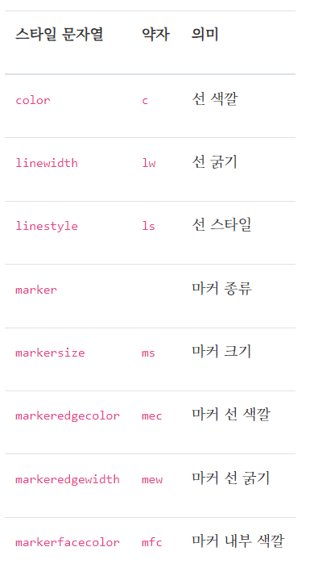
기타 속성 (1)
다양한 그림 속성 (1)

Slide 23
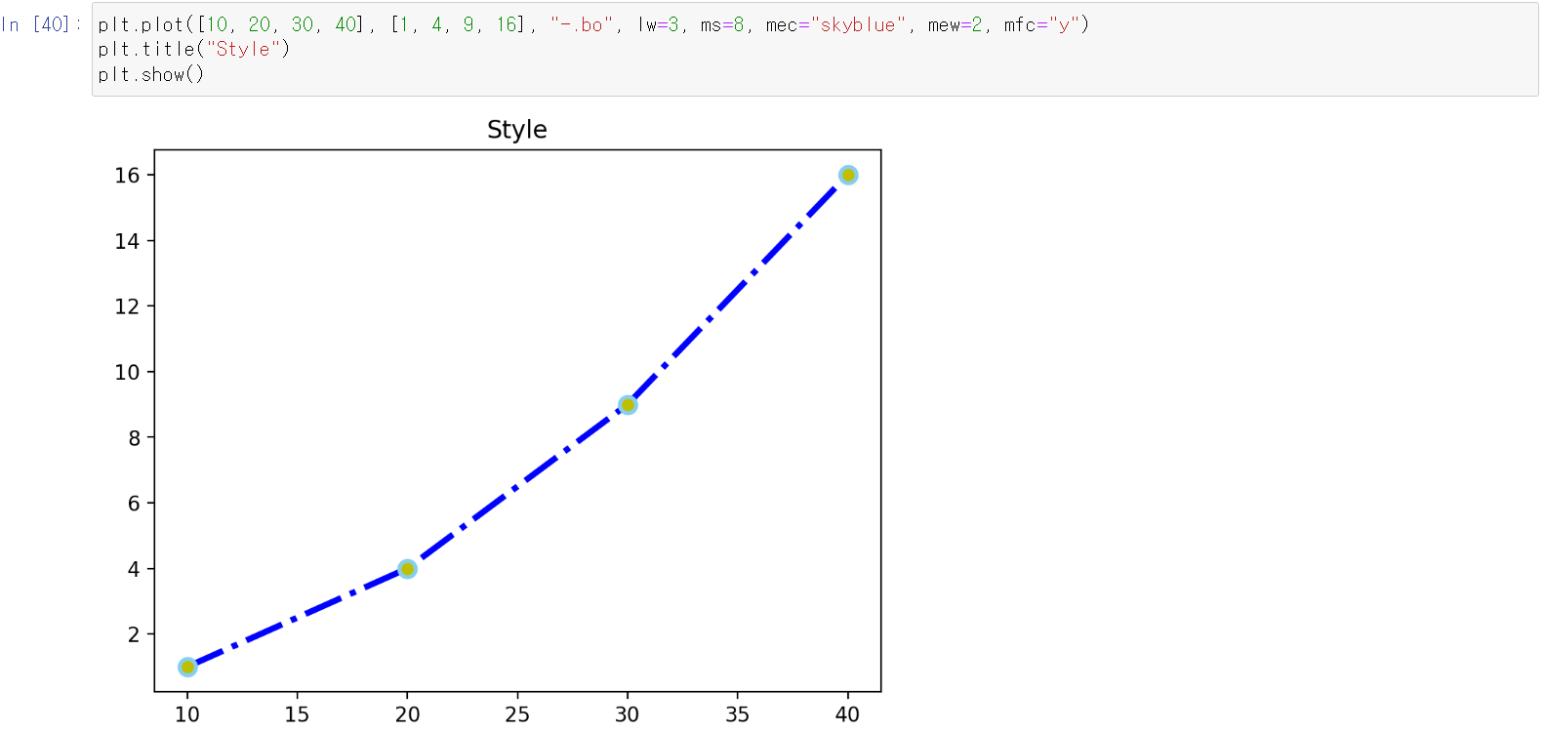
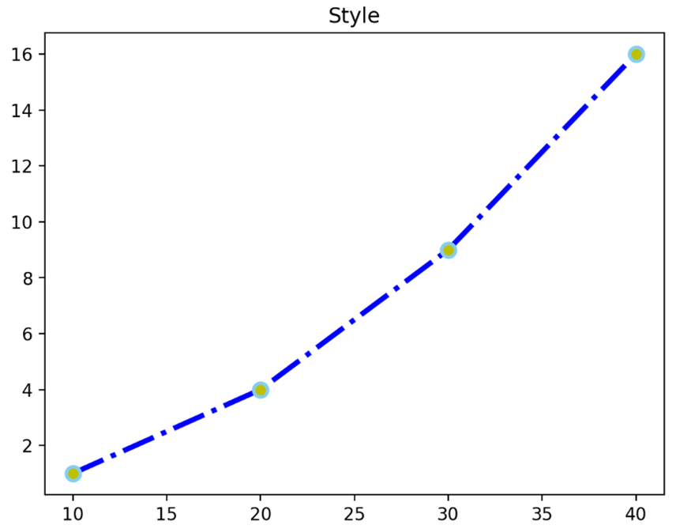
기타 속성 (2)
다양한 그림 속성 (2)

Slide 24
Summary
학습정리

Slide 25
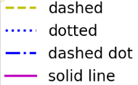
제목, 축 제목 지정
title() xlabel() xlabel()
축의 최대 최소 지정, 범례 지정
axis() legend()
색상과 선 스타일
k, r, g, b, m, y, w, c
- solid, -- dashed, -. dash-dot, : dotted

Slide 26
다양한 속성
c, color, linewidth, lw, linestyle, ls
marker, ms, mec, mew, mfc
문자열 '[color][marker][line]’
선 색상, 마커 모양, 선 모양을 지정
선 모양이 없으면 마커만 그림

